Slide 1
디지털 변전소
31405김도훈
31416오주영

Slide 2
목 차
디지털 변전소의 정의
디지털 변전소의 필요성
디지털 변전소의 전망

Slide 3
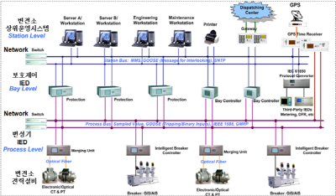
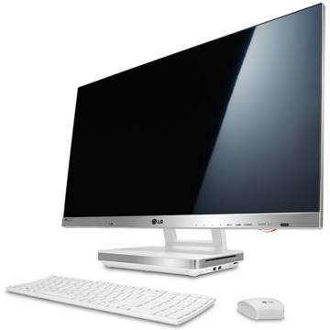
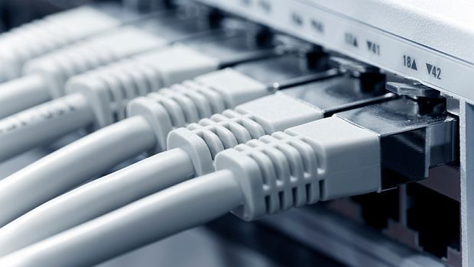
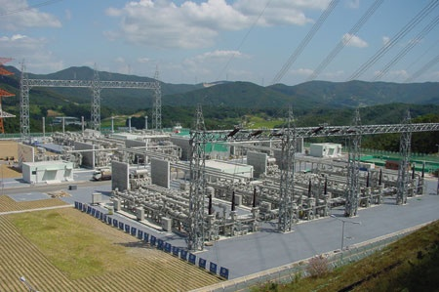
디지털 변전소의 정의
기존의 변전소
디지털 변전소

Slide 4
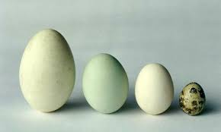
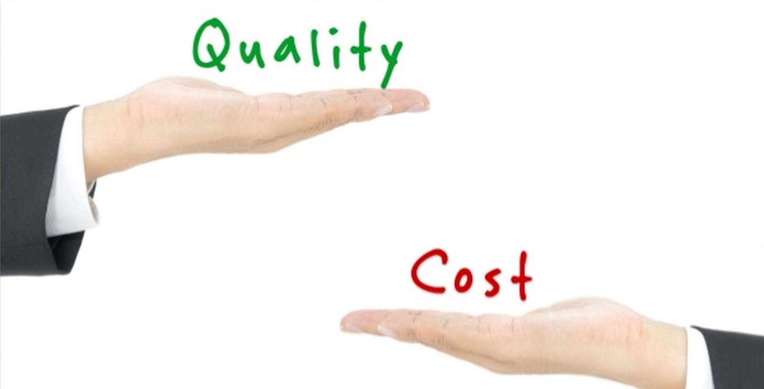

디지털 변전소의 필요성
안정성향상
품질개선 및 경제적
축소화

Slide 5
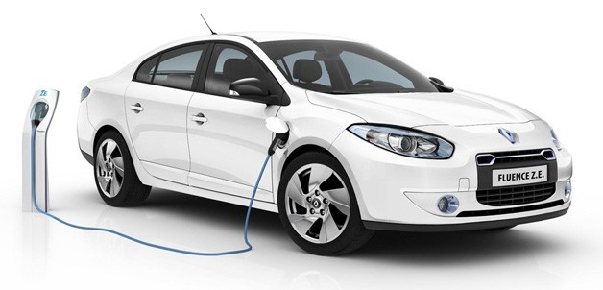


디지털 변전소의 전망

